Slide 1
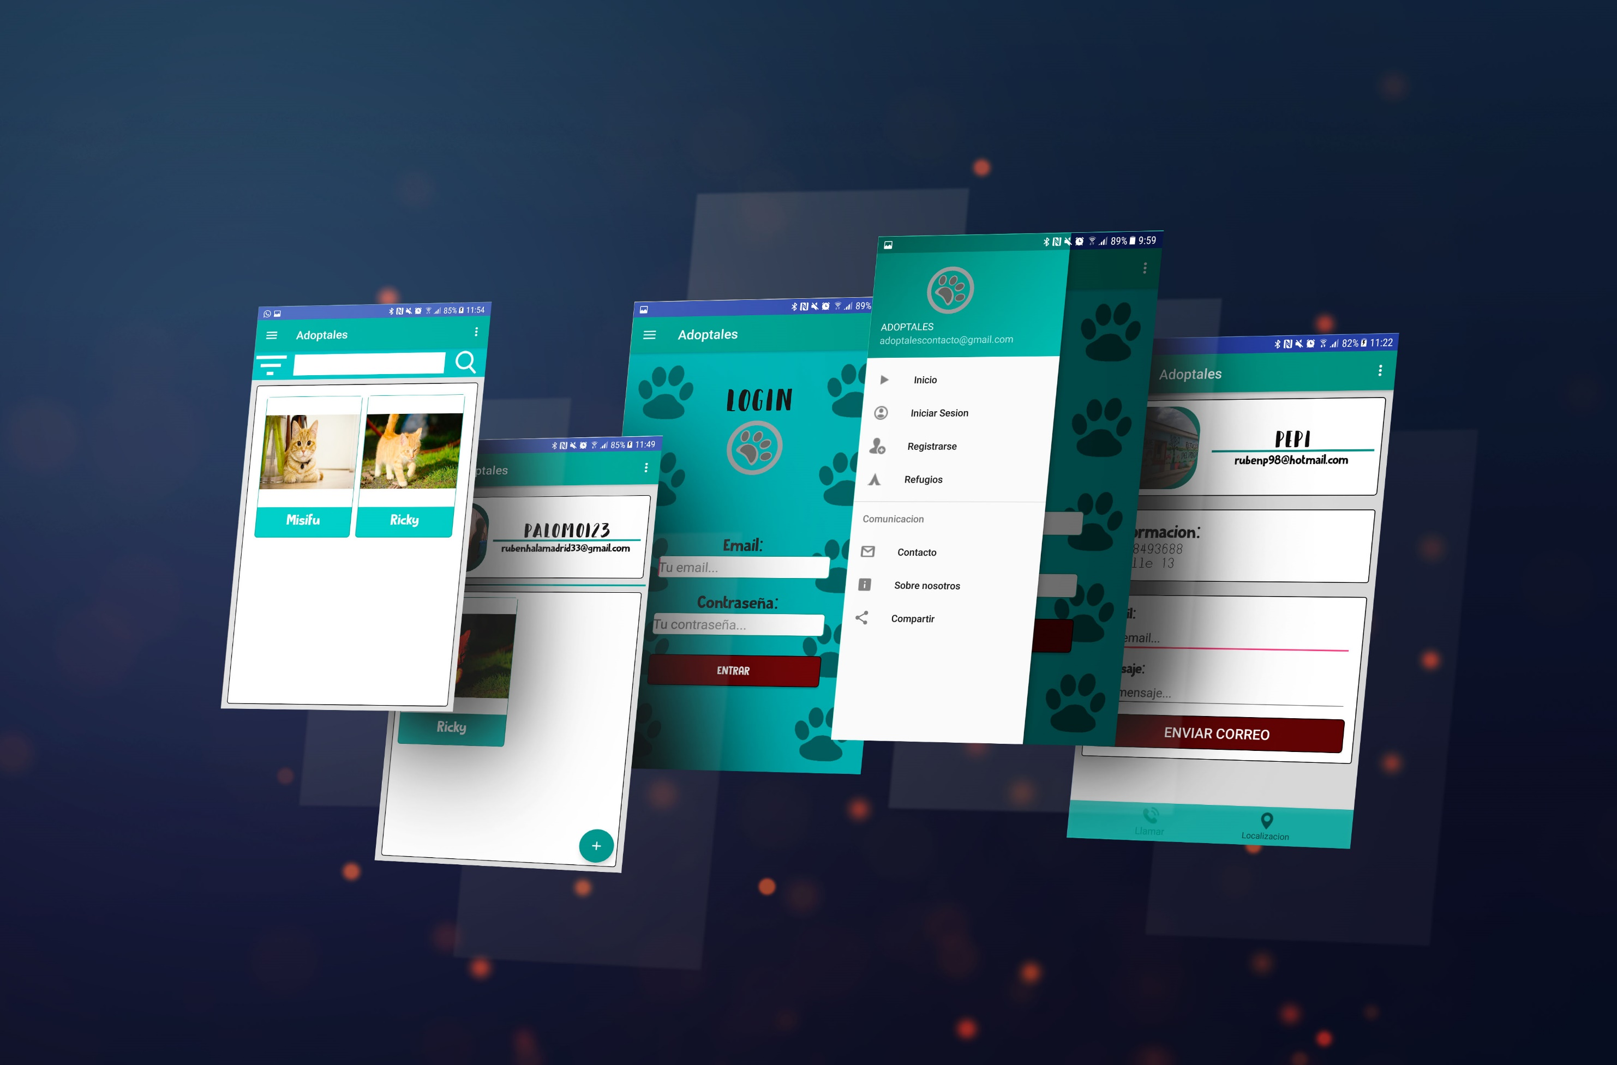


Slide 2
Adóptales
Esta aplicación para móviles Android trata de ayudar tanto a los animales que buscan un buen hogar como a las personas que buscan animales para su hogar.
Ruben Palomo Yuste

Slide 3
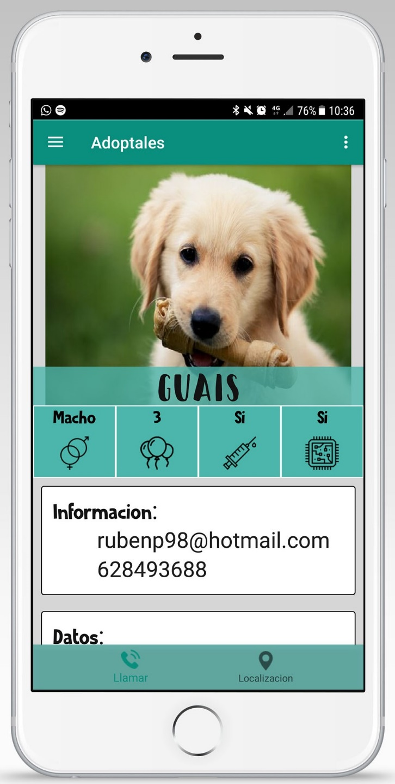
Temas a tratar.
Presentación de la aplicación.
¿Por qué esta aplicación?
Proceso de la de la aplicación
Investigación.
Desarrollo.
Diseño.
Ideas futuras, próximas actualizaciones.

Slide 4
Presentación de la aplicación.
Adóptales es una aplicación para móviles Android (por ahora) hecha con la herramienta de desarrollo Android Studio. Trata de una aplicación donde las personas pueden subir animales para que otra gente pueda ponerse en contacto con ellos si están interesados en adoptarles y así ayudar a los animales que necesitan un hogar a encontrarlo mas rápido.
La idea de esta aplicación se la debo gracias a una persona muy importante para mi que me dijo: “¿Y por que no haces una aplicación de adoptar gatitos?” y de ahí viene la idea.

Slide 5
¿Por qué esta aplicación?
El por que de esta aplicación es porque siempre hay un montón de animales que están buscando un hogar y la mayoría de veces cuesta mucho encontrarles el hogar que ellos se merecen, por suerte cada vez cuesta menos, gracias a redes sociales y paginas web y por esto he creado esta aplicación, para ayudares tanto a ellos como a nosotros las personas a encontrar nuestro mascota perfecta.

Slide 6
Proceso de la de la aplicación.
Investigación:
Mirar en el mercado todas las aplicaciones de este tipo.
Coger pequeñas ideas de otras aplicaciones.
Informarme sobre el tema del que voy a desarrollar la aplicación.
Hacer diseños a mano o con Photoshop antes de ponernos a desarrollar.

Slide 7
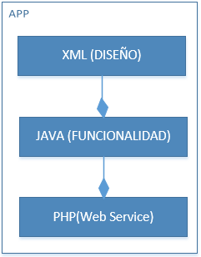
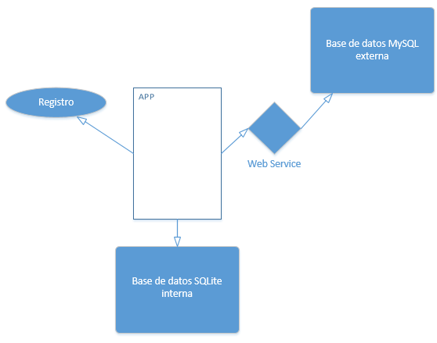
Proceso de la de la aplicación.
Desarrollo :
El desarrollo de la aplicación fue rápido trataba de hacer todo simple sin complicarme la vida de hacer cosas que no sabia. Ya tenia hecha una app mas o menos parecida con lo cual me ha ayudado mas aun.
El desarrollo esta hecho con XML la parte de diseño, JAVA la parte del funcionamiento del diseño, PHP la parte de la conexión de la app con la base de datos.

Slide 8
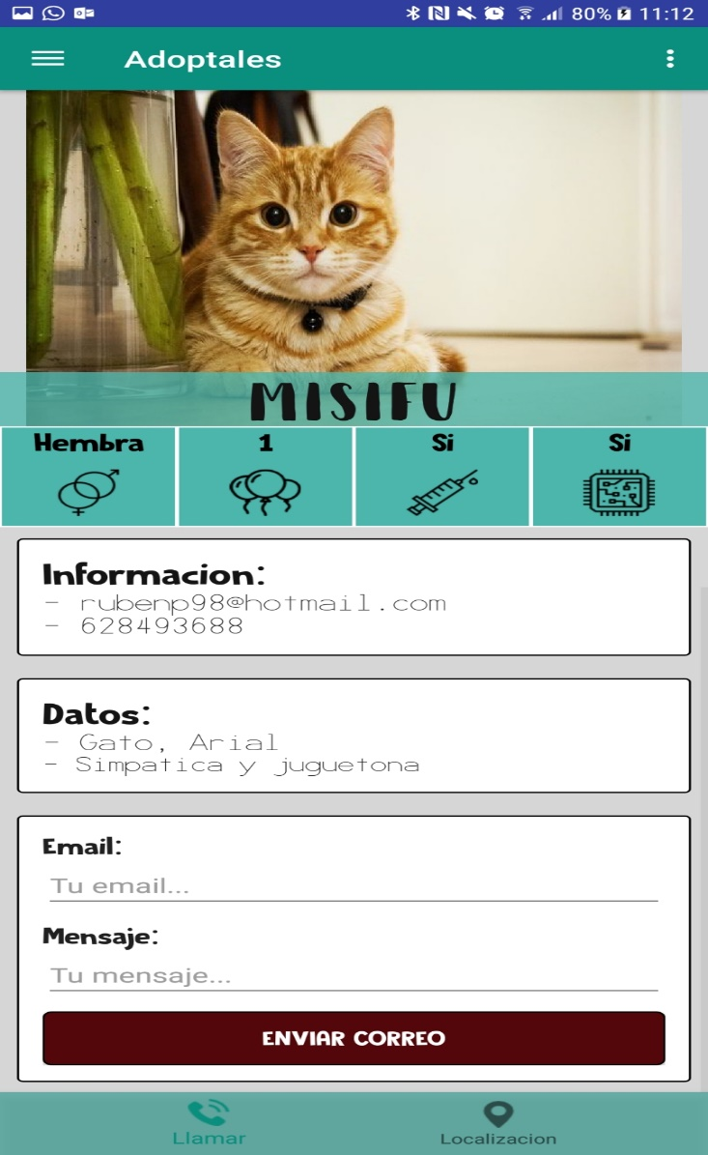
Proceso de la de la aplicación.
Diseño:
Para mi opinión es lo mas importante y lo que la gente ve primero.
El diseño esta hecho con XML, con toques azules, fondos grises y blancos, y botones de color marrón.
Las fuentes utilizadas son Making-Lettering_DEMO para la letra normal, este tipo de letra es un estilo limpio y entendible y Happy-Camper-Regular para los enunciados que tienen un toque mas del estilo animal.

Slide 10
Ideas futuras, próximas actualizaciones.
Añadir un grupo de favoritos.
Mejorar el diseño de datos.
Añadir un chat.
Añadir el modificador de datos.
Prepararlo para que también funcione en IOS.

Slide 11
¡Muchas gracias por estos 2 años!

